Slide 2




Сведения о HMA Wear Solutions
    Ранее компания была известна под названием Greenbank Terotech и (или) Ceramatech
    Решение проблем износа (обычно в трубах) с помощью промышленной керамики, белого чугуна и теперь полиуретана
    Проектирование и изготовление шламопроводов
    Проектирование и изготовление жёлобов
    Проектирование и изготовление гидроциклонов для плотной среды и классификационных гидроциклонов
    Техническая поддержка продукции
    Мониторинг состояния
    Обслуживание на площадке: установка промышленной плитки и трубной обвязки (2017)
    Агентское соглашение с

Slide 3
Опыт и поддержка
Производство промышленной керамики
Руководящий состав
Brett Azzopardi Генеральный менеджер 28 лет
Patrick Sheehan Производственный директор 10 лет
David McKay Руководитель отдела продаж 15 лет
Phil Conroy Менеджер по международным продажам 13 лет
Damian Hargreaves Менеджер по продажам в Новом Южном Уэльсе 24 года
Сбыт технической продукции
Jim Faix Сбыт технической продукции 12 лет
Alan King Сбыт технической продукции 15 лет
Brad Harriott Сбыт технической продукции 13 лет
Phil Morabito Сбыт технической продукции 20 лет
Nathan Barry Сбыт технической продукции 12 лет
Luke McIntosh Сбыт технической продукции 15 лет
Технологический отдел
Michael Sullivan Инженер-технолог 15 лет

Slide 4
ПЕРВЫЕ В СВОЁМ РОДЕ ПРОДУКТЫ для угольной промышленности, поставленные компанией GREENBANK TEROTECH.
Трубы с базальтовой футеровкой на теплоэлектростанциях в 1980 г. (импорт)
Керамическая футеровка элементов гидроциклона в 1989 г.
Футеровка SITECH в гидроциклонах в 1992 г.
Мониторинг износа труб PIPESCAN в 1997 г.
Футеровка ALUMAX из монолитной керамики в 2004 г.
Футеровка AEROTECH в 2005 г.
Локальное производство (г. Макей) в 1990 г. (кап. ремонт) и 2008 г. (новое производство)
Футеровка из прессованной монолитной керамики по ИСО в 2008 г.
SiTech в оросителях Microcell в 2011 г.
Цельные отводы SiTech для подводящих труб Microcell в 2012 г. (Sedgman Red Mountain)
Расходомеры CERAMAFLOW с керамической футеровкой в 2014 г.
Крупные компоненты SiTech для метровых гидроциклонов на шахте Сараджи (BMA) в 2014 г.
Готовые комплекты специальной футеровки для конусов циклонов Ø1500-2000 для любого 20° конуса циклона в 2015 г.
URETECH – ударопрочная футеровка из облегченного полиуретана
Футеровочные панели с индикатором износа и футеровка SiTech. Новые продукты в 2019 г.
Мы постоянно разрабатываем продукты, позволяющие снизить расходы.

Slide 5
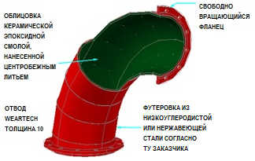
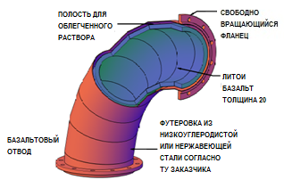
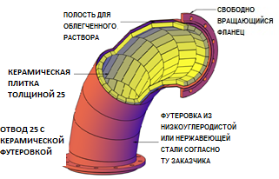
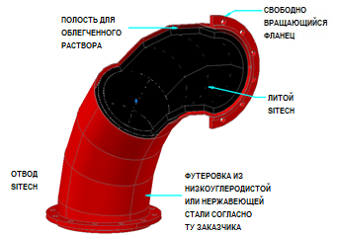
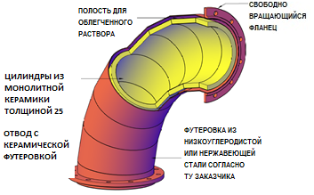
ОСНОВНЫЕ ФУТЕРОВОЧНЫЕ МАТЕРИАЛЫ
WEARTECH
БАЗАЛЬТ
КЕРАМИЧЕСКАЯ ПЛИТКА
МОНОЛИТНАЯ КЕРАМИКА
МОНОЛИТНЫЙ КОМПОЗИТНЫЙ МАТЕРИАЛ SITECH

Slide 6
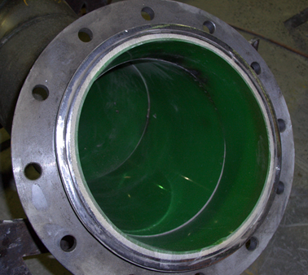
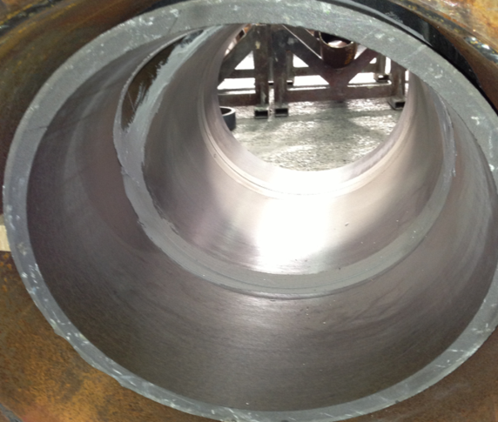
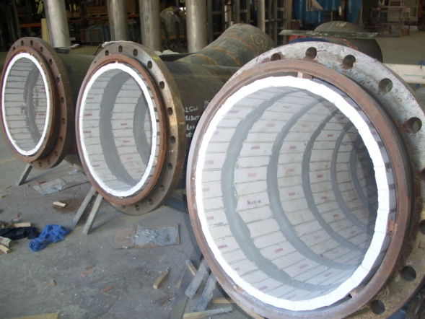
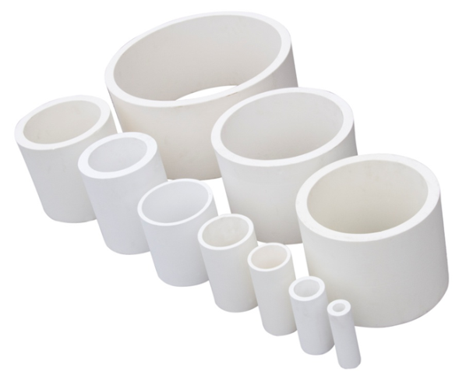
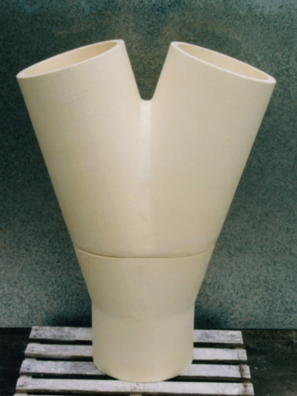
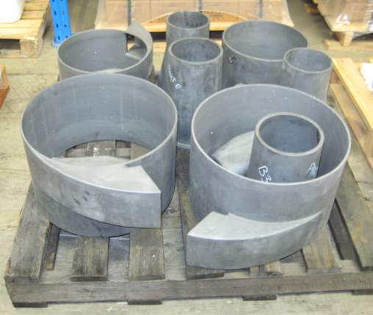
WEARTECH
БАЗАЛЬТ
КЕРАМИЧЕСКАЯ ПЛИТКА
ЦИЛИНДРЫ ИЗ КЕРАМИКИ
ALUMAX
SITECH

Slide 7
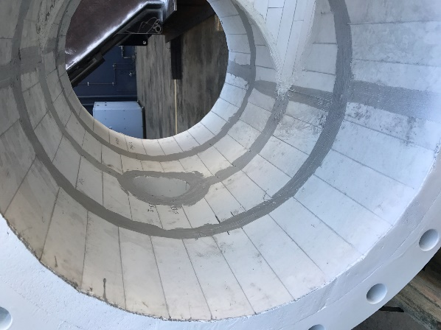
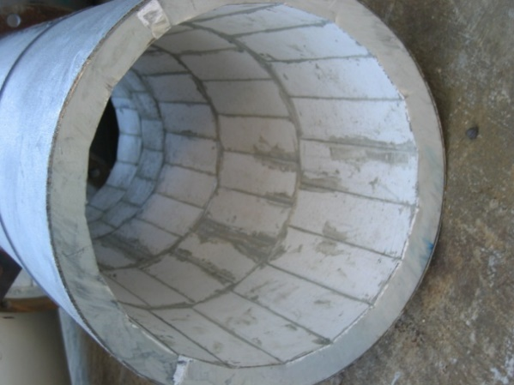
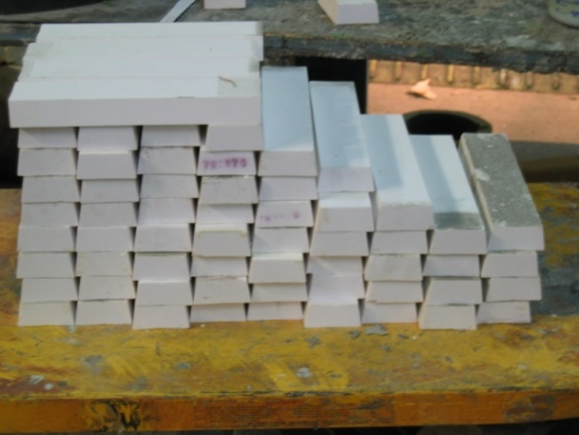
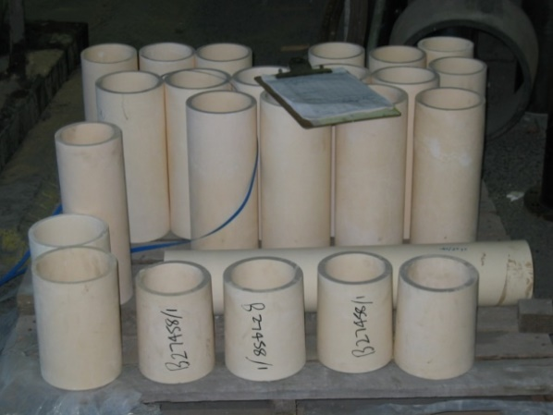
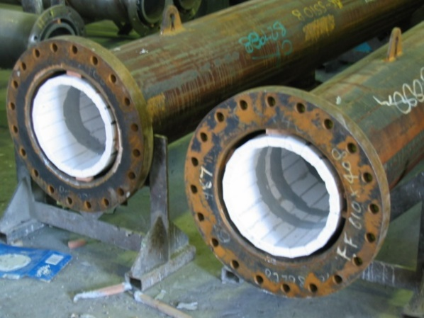
Способы футеровки труб
РЕКОМЕНДУЕТСЯ
Стыковка плиток в шахматном порядке
Применение плиток, подогнанных под диаметр трубы
Минимум клеевых соединений
Применение литых цилиндров там, где наличие стыков может ускорить износ
Не использовать короткие плитки на конце трубы

Slide 8
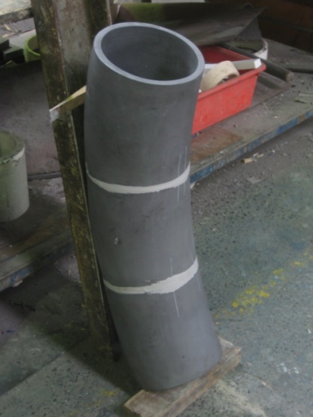

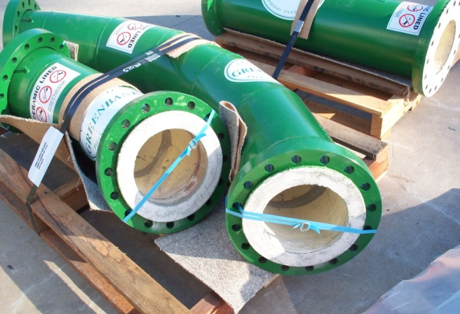
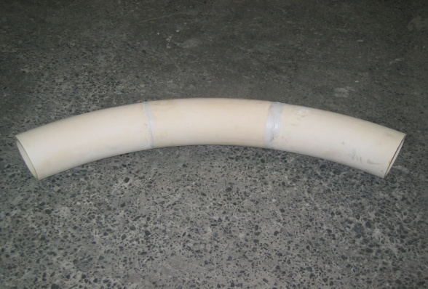
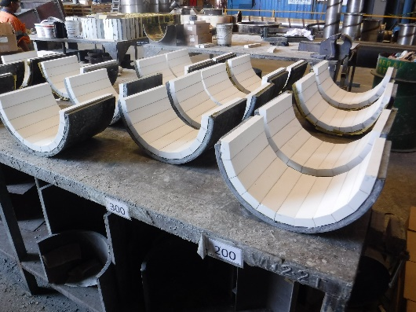
Способы футеровки отводов
Рекомендуется
Применение плиток, подогнанных под необходимый диаметр
Минимум клеевых соединений
Применение литых цилиндров там, где наличие стыков может ускорить износ
Использовать дуговые сегменты для участков с высоким износом
Вырезка всех сегментов за один проход
Использовать равноугольные сегменты для получения ровных стыков и плавных переходов
Следить за концентричностью внутреннего диаметра футеровки и диаметра крепежных отверстий фланца

Slide 9
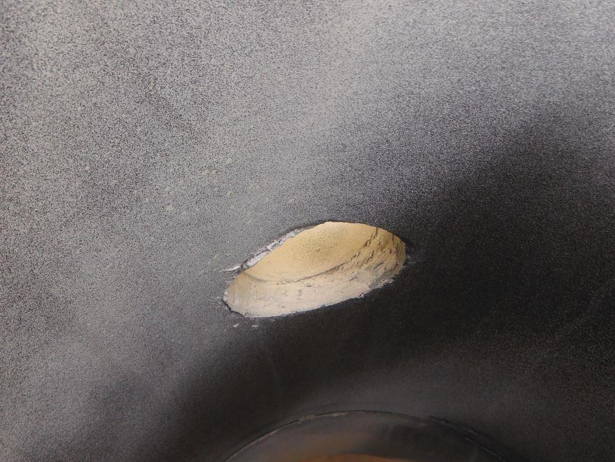
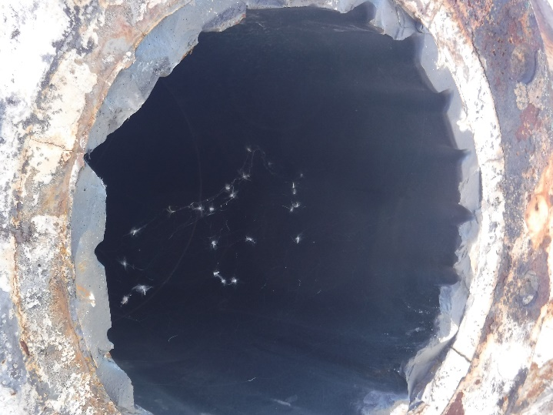
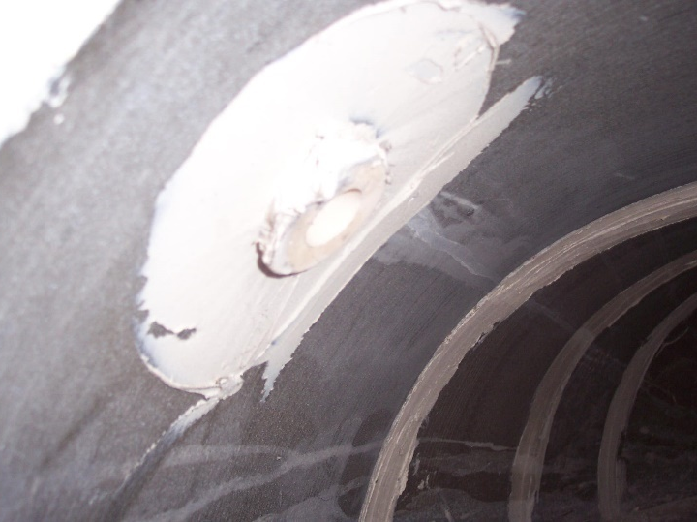
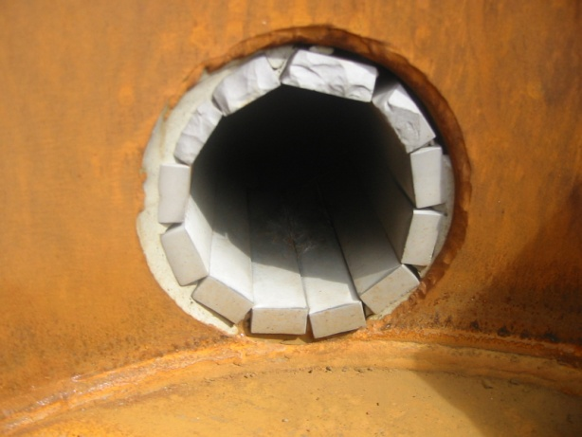
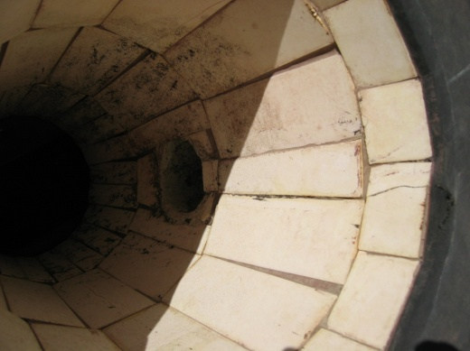
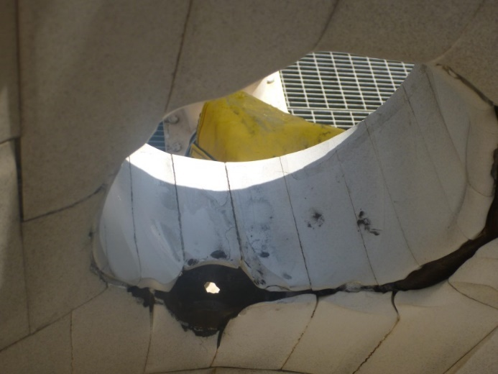
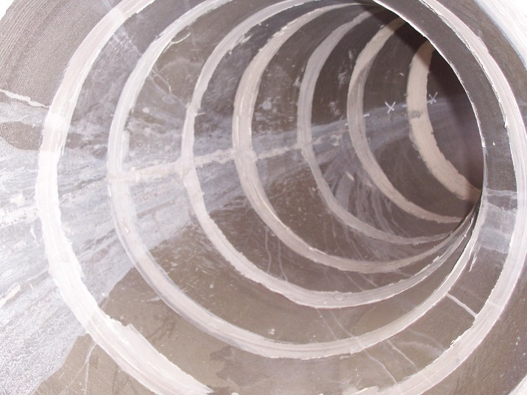
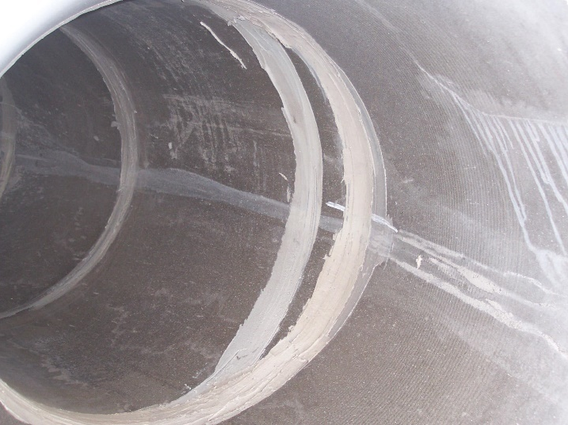
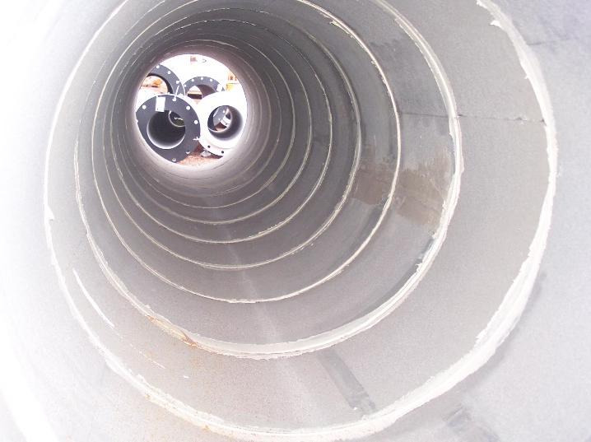
Примеры плохой футеровки

Slide 10
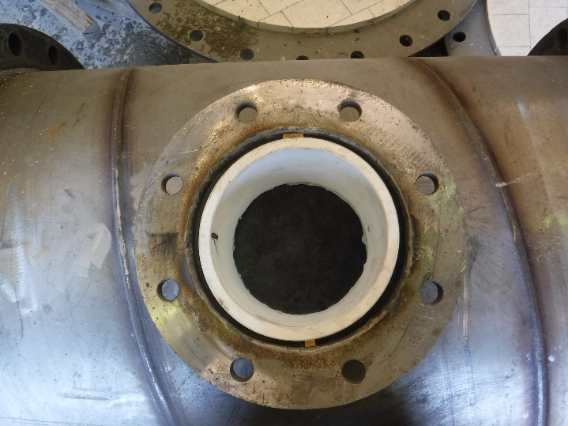
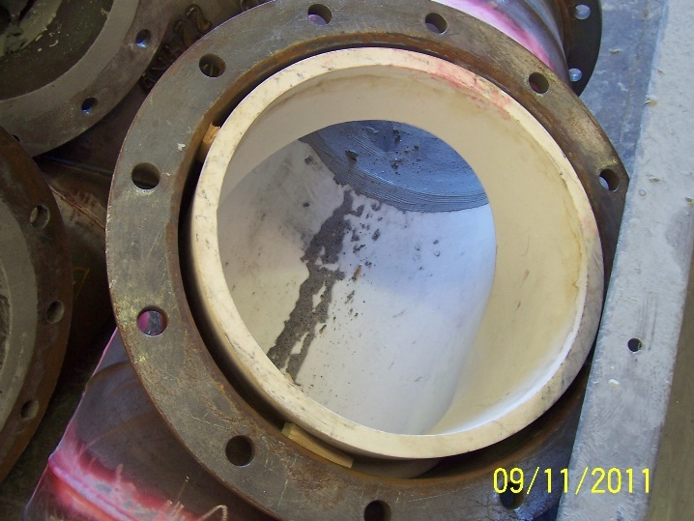
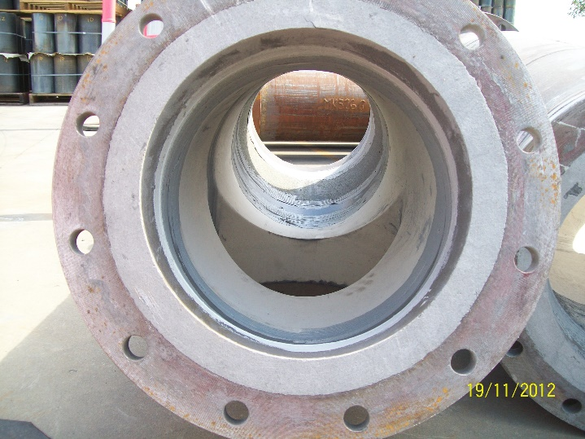
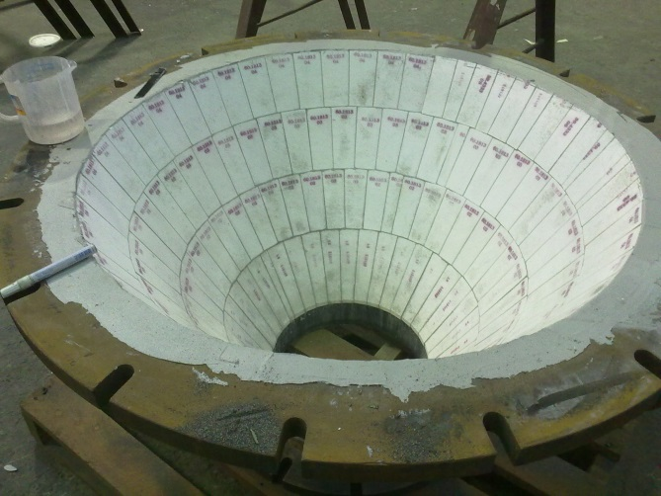
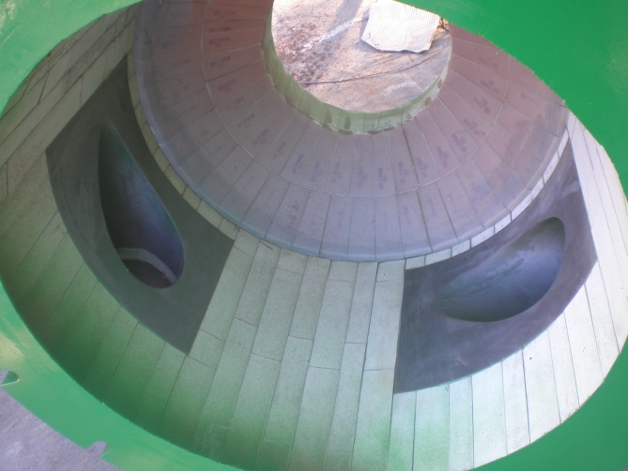
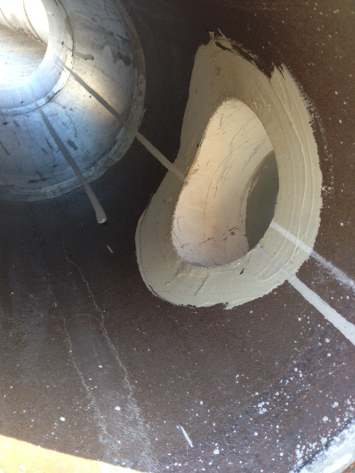
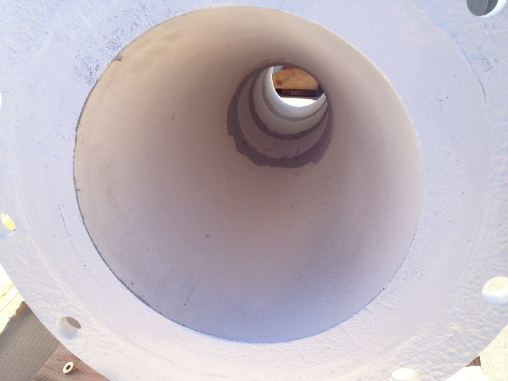
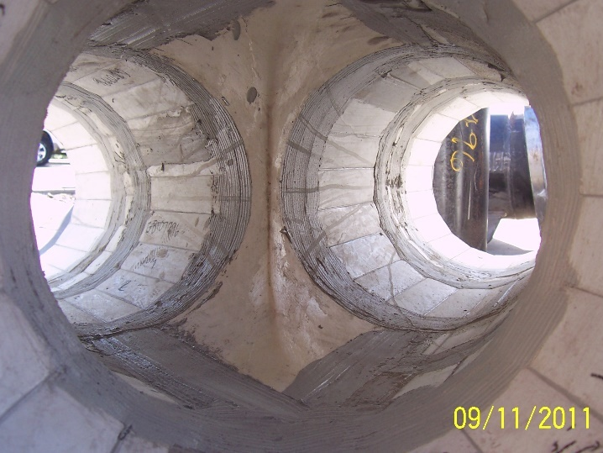
Стандарт HMA

Slide 11
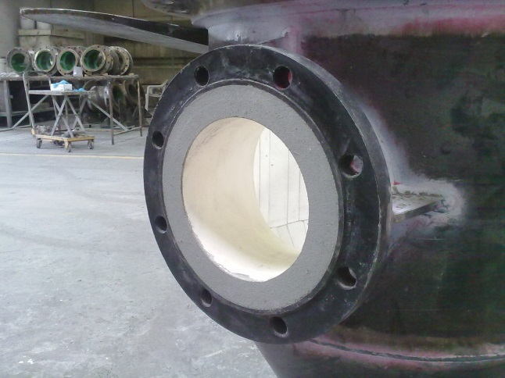
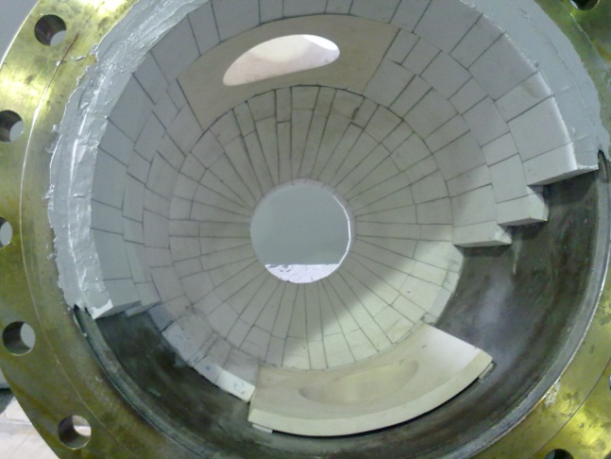
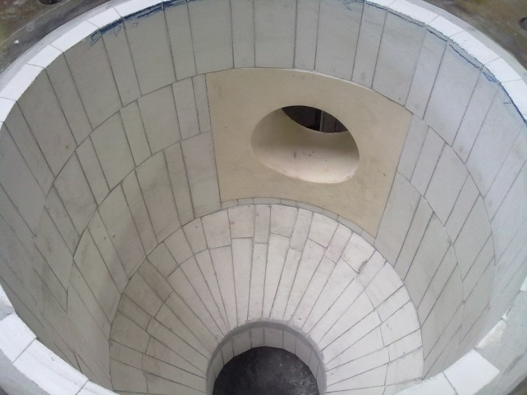
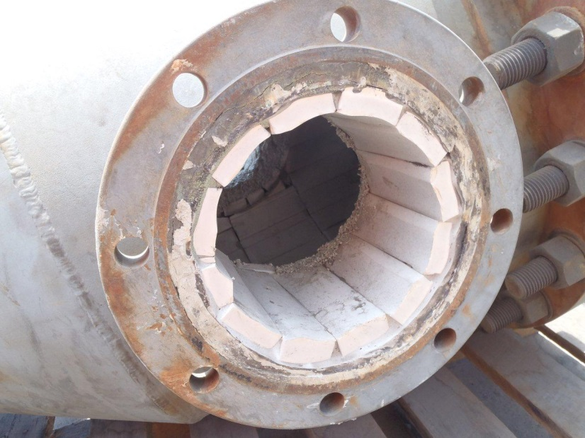
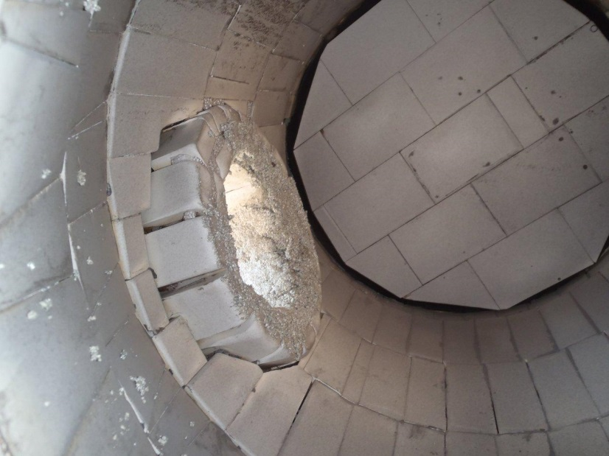
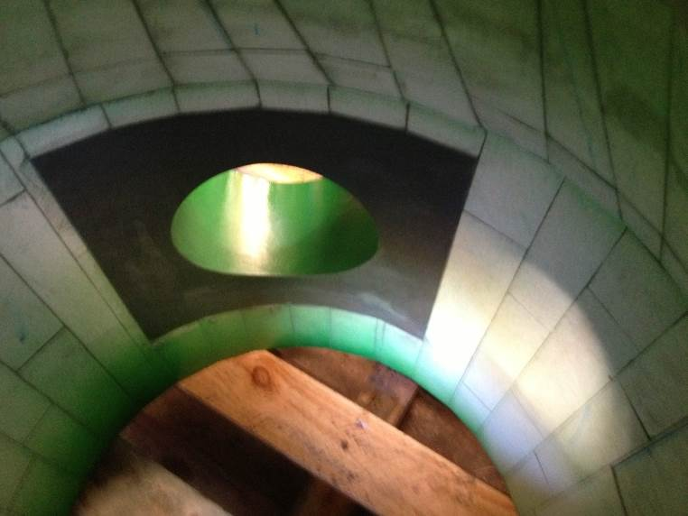
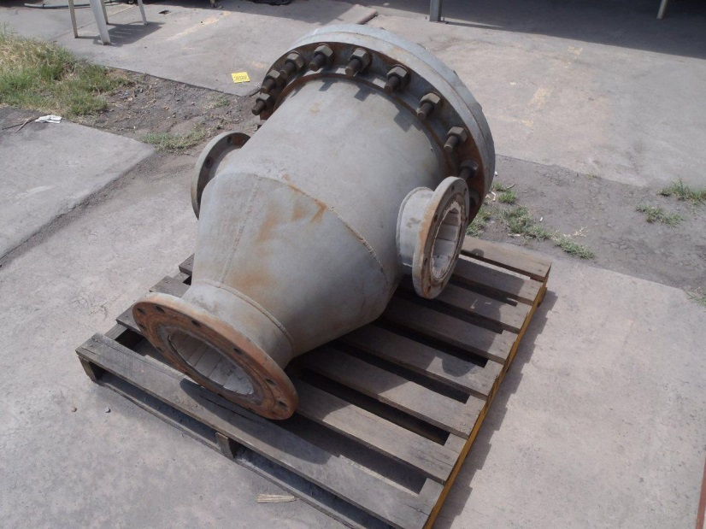
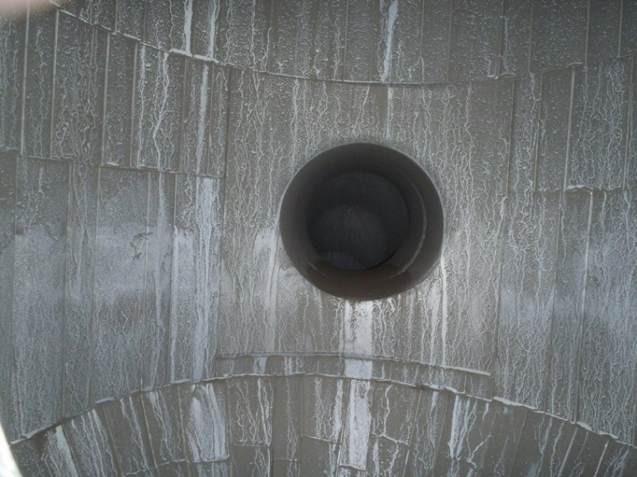
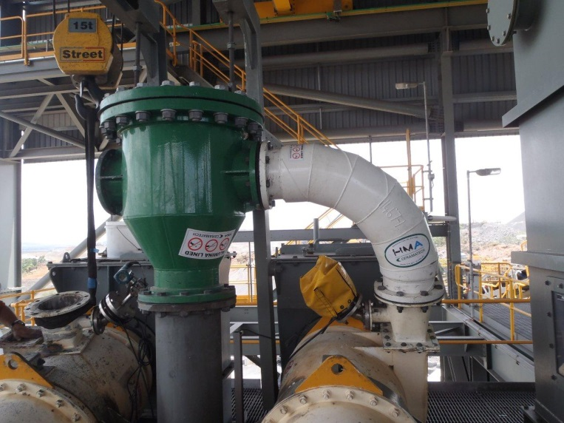
Фотографии подробно показывают изделие, поставленное другим поставщиком. Изделие было отправлено в HMA для перефутеровки и улучшения дизайна. Достигнут срок службы в 6 недель до разрушения. Отмечено минимальное износа фактического материала плитки.
После успешных испытаний с использованием методов футеровки HMA был применен материал Sitech для литья входных отверстий, чтобы дополнительно увеличить срок службы. Этот изделие теперь находится в эксплуатации, а оригинальная конструкция была перефутерована до аналогичных характеристик.

Slide 12
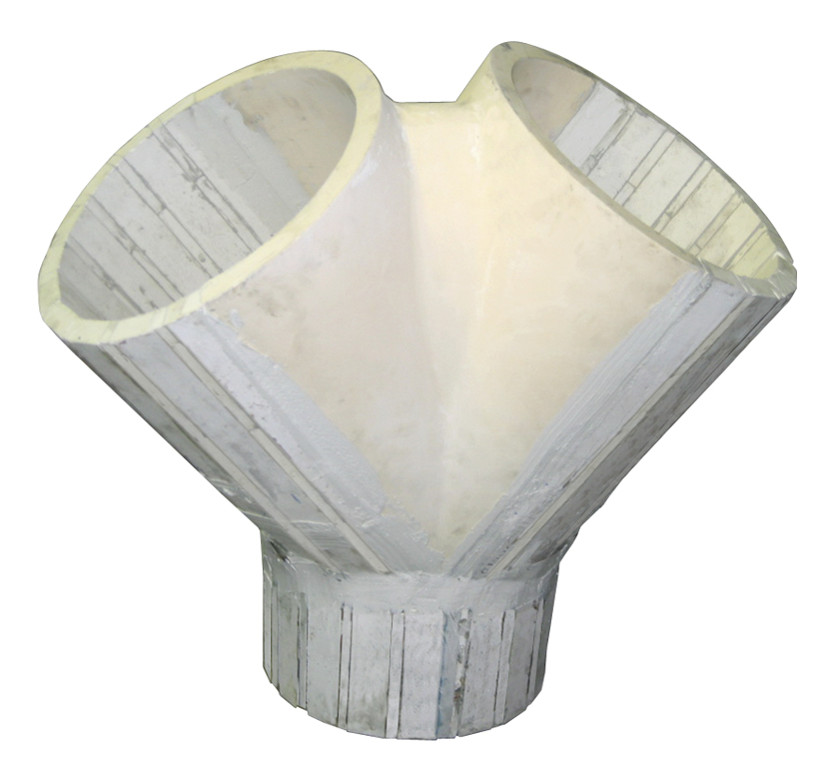
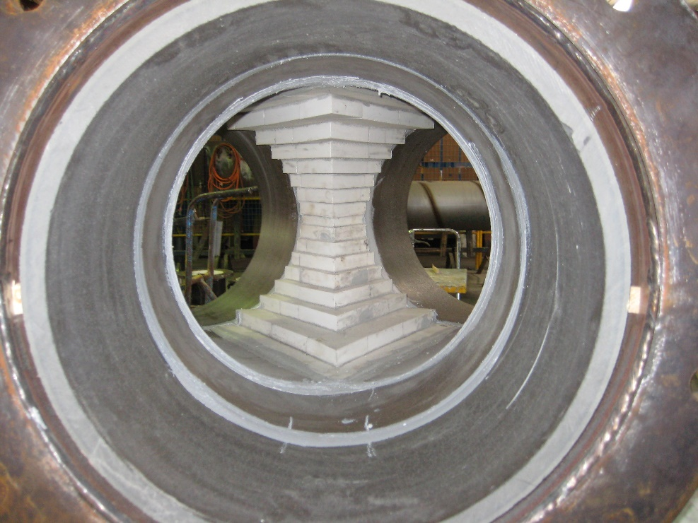

Slide 13
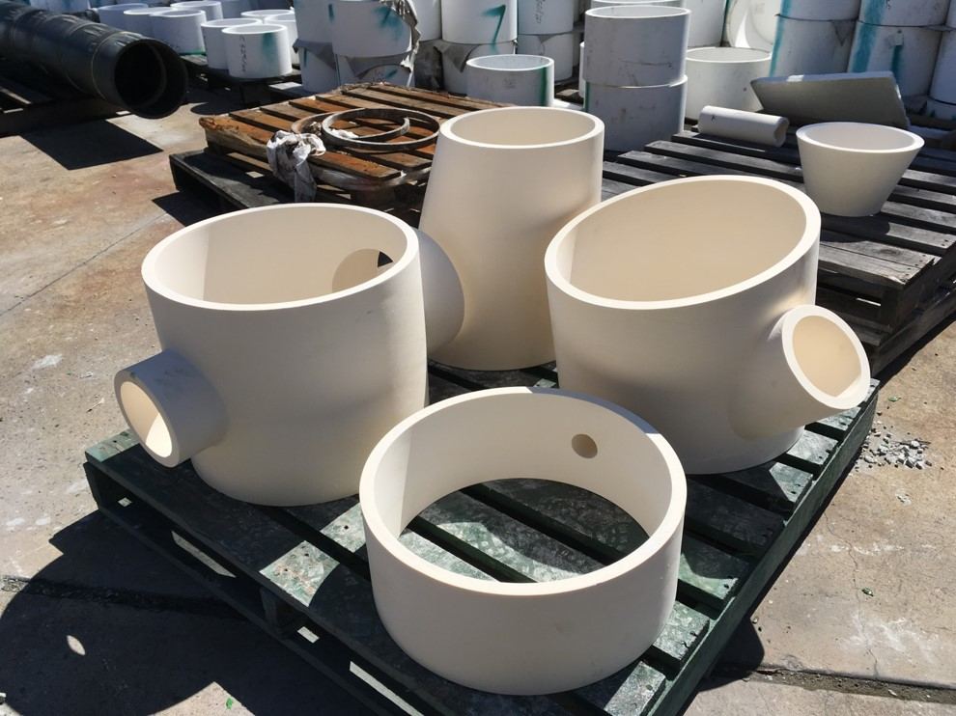
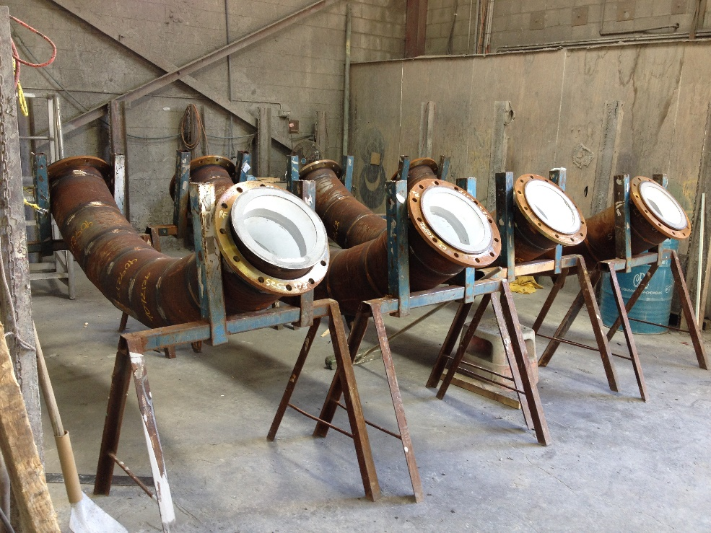

Slide 14



Slide 15




Slide 16




Slide 17
Сравнение материалов

Slide 18

Официальный представитель компании HMA Wear Solutions на территории СНГ:
ТОО «APEX MAINTENANCE AND SUPPLY SOLUTIONS»
+7 705 5102899
Казахстан, г. Алматы,
улица Тимирязева 42 к15/1Б, офис 235
info@mssapex.com
apexeurasia@gmail.com
www.mssapex.com

